Slide 1
iPad ミラーリングでプロジェクタにうつそう
あいぷろじぇくしょん
iProjection

Slide 2
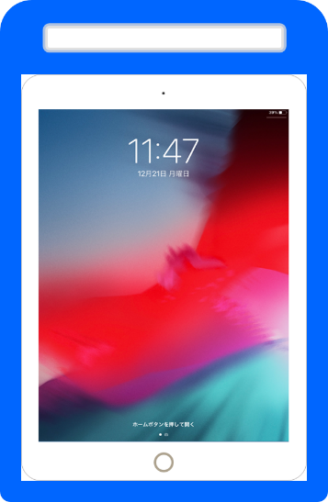
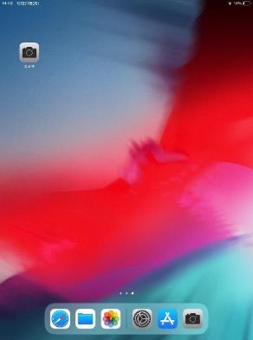
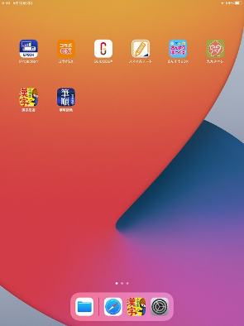
① iProjection をタップ

Slide 3
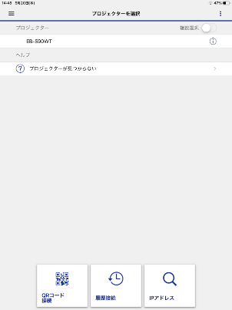
②りれきからプロジェクタをタップ
②
①②のじゅんばんに
タップしましょう
プロジェクタの
なまえをかくにん
①

Slide 4
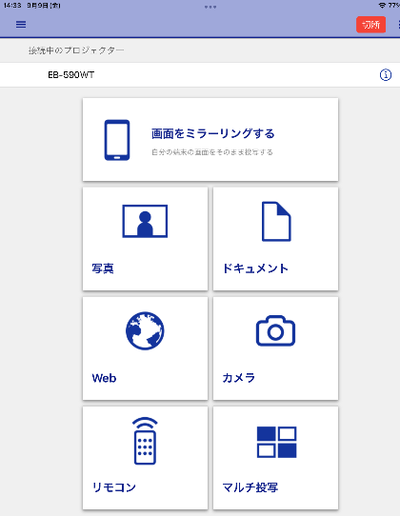
がめん
③画面をミラーリングするをタップ

Slide 5
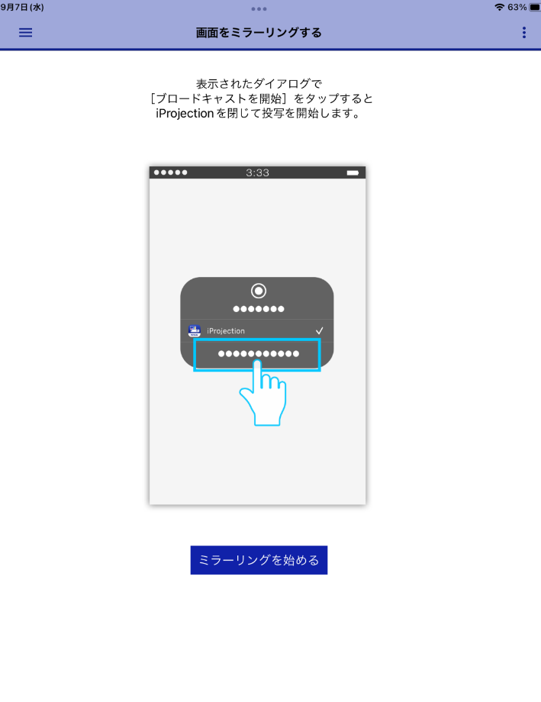
はじ
④ミラーリングを始めるをタップ

Slide 6
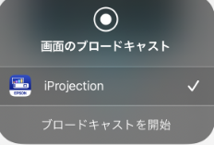
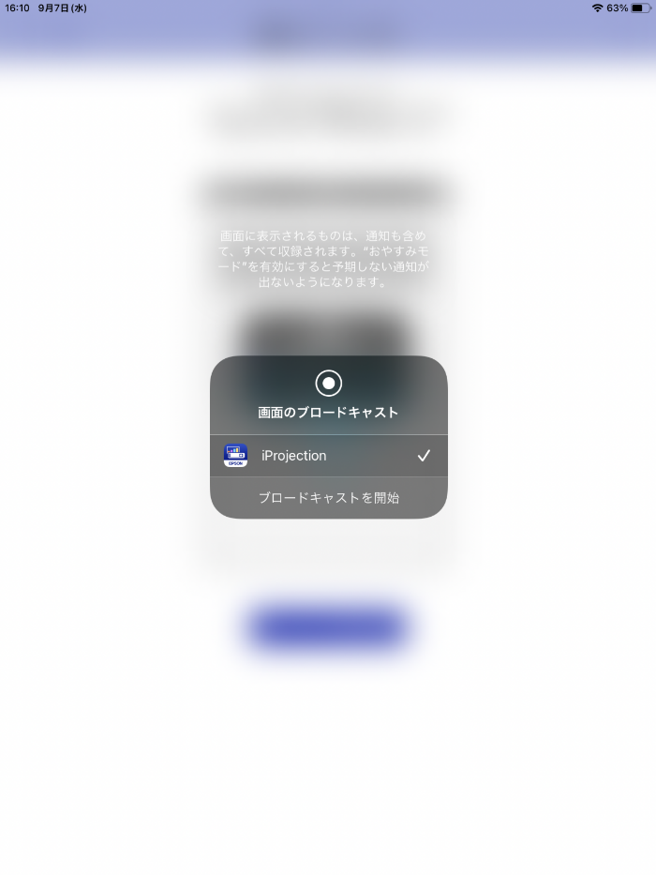
かいし
⑤ブロードキャストを開始をタップ

Slide 7
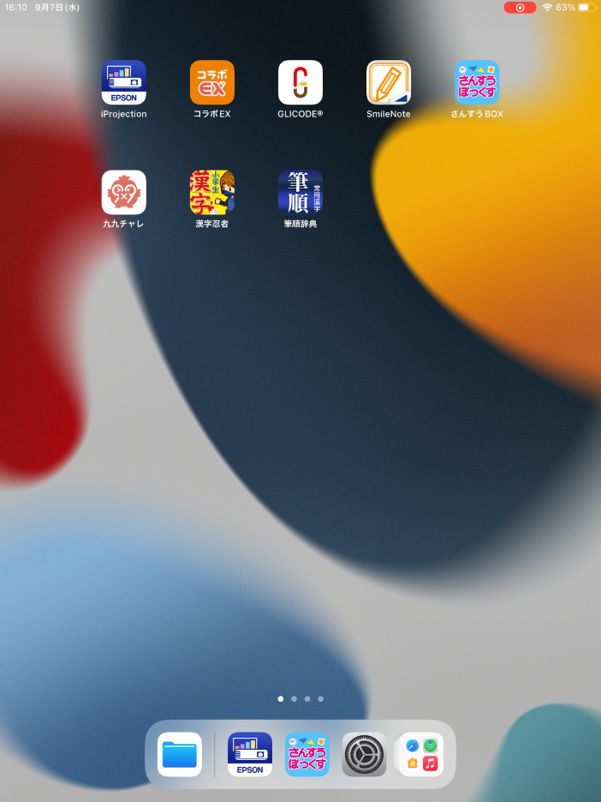
がめん
⑥画面がスクリーンにうつります
スクリーンにうつると
あかいマークがでます

Slide 8
ちゅうい
注意!! iProjectionはさわりません
iProjectionをさわると
きれてしまうので
さわりません

Slide 9
⑦ミラーリングのおわりかた
あかいマークを
タップします

Slide 10
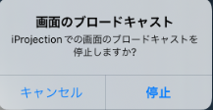
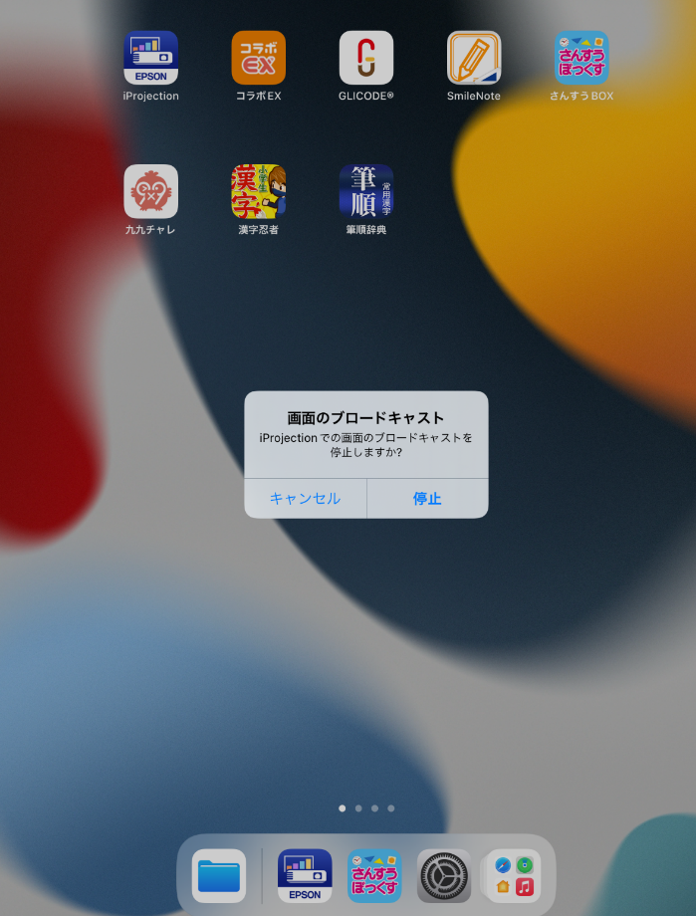
⑧ミラーリングのおわりかた
停止 を
タップします
ていし

